Slide 1



KHỞI ĐỘNG ĐẦU GIỜ
TRÒ CHƠI : AI NHANH AI ĐÚNG
Câu hỏi:
1
2
3
4

Slide 2




Câu 1: Để chèn tranh ảnh vào trang trình chiếu, em vào thẻ Insert và chọn?
A
B
C
D
Đáp án: A
4
2
8
1
5
3
6
7
10
Hết giờ
9

Slide 3

Câu 2: Để chèn hình vào trang trình chiếu, em vào thẻ Insert và chọn?
A
B
C
D
Đáp án: B
4
2
8
1
5
3
6
7
10
Hết giờ
9

Slide 4
Câu 3: Để tạo trang trình chiếu, em vào thẻ Home và chọn?
A
B
C
D
Đáp án: C
4
2
8
1
5
3
6
7
10
Hết giờ
9

Slide 5


Câu 4: Để lưu bài trình chiếu mới, em chọn?
A
B
C
D
Đáp án: C
4
2
8
1
5
3
6
7
10
Hết giờ
9

Slide 6

TIN HỌC
Tiết 44: SAO CHÉP NỘI DUNG
TỪ PHẦN MỀM KHÁC

Slide 7
Mục tiêu:
- Chèn được đoạn văn bản, bảng biểu từ phần mềm Word vào trang trình chiếu

Slide 8

A. HoẠT ĐỘNG CƠ BẢN
1. Soạn các trang trình chiếu
Trang 1: Tiêu đề bài trình chiếu, tên người soạn
Trang 2: Giới thiệu về loài Hổ
Trang 3: Giới thiệu về loài Voi
Trang 4: Giới thiệu về các loài Hươu cao cổ
Trang 5: Giới thiệu về loài Thỏ
Trang 6: Cảm nghĩ của em về các loài vật
Trang 7: Lời cảm ơn

Slide 9
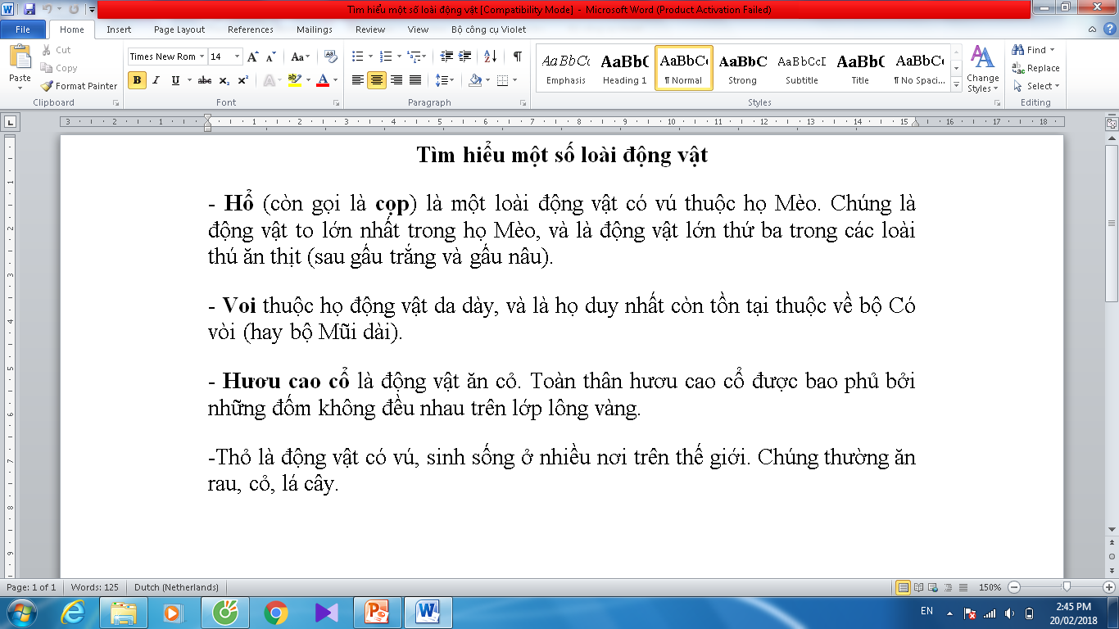
2. Sao chép nội dung vào trang trình chiếu

Slide 10
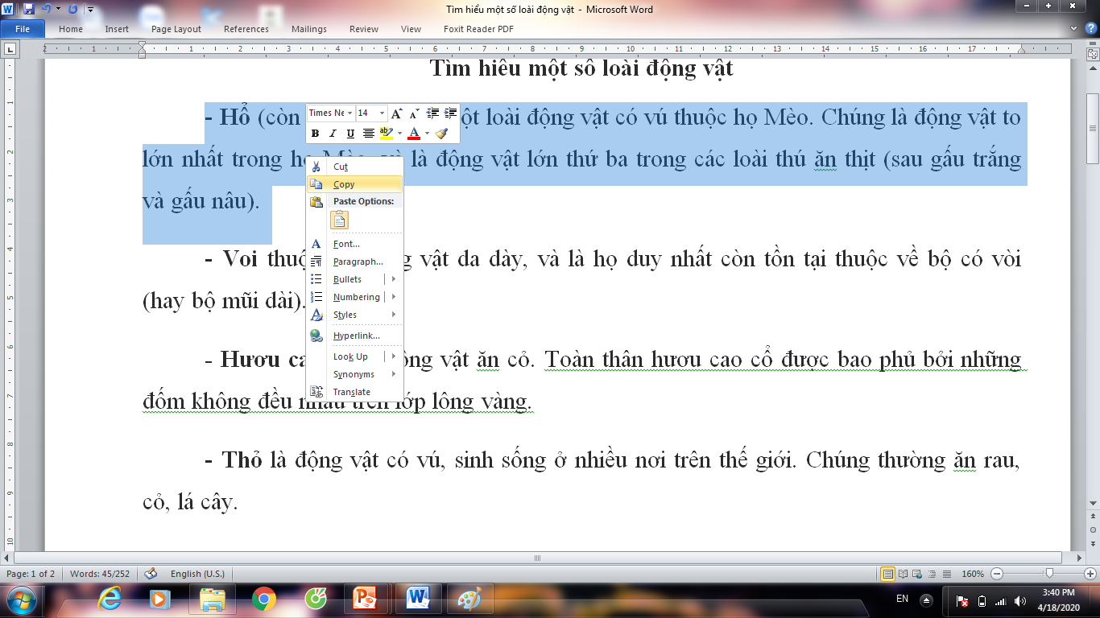

a. Sao chép nội dung từ trang soạn thảo văn bản Word
Bước 1: Mở trang soạn thảo có chủ đề Tìm hiểu một số loài động vật
Bước 2: Chọn đoạn văn bản giới thiệu về loài Hổ. Nháy chuột phải chọn Copy hoặc nhấn tổ hợp phím Ctrl + C
Bước 3: Chọn để thu nhỏ trang soạn thảo.

Slide 11
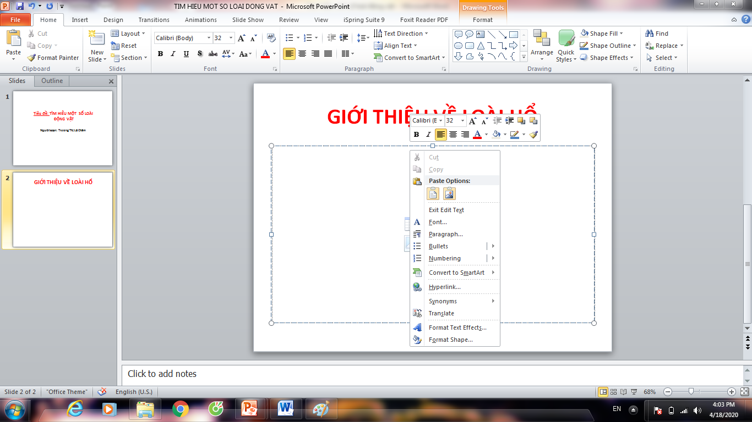
b. Dán nội dung vào trang trình chiếu
Bước 1: Mở trang trình chiếu có chủ đề Tìm hiểu một số loài động vật
Bước 2: Chọn trang trình chiếu giới thiệu về loài Hổ.
Bước 3: Nháy chuột phải, chọn Paste hoặc nhấn tổ hợp phím Ctrl + V.

Slide 12

Em nháy chọn trong thẻ View hoặc nhấn phím F5 để kiểm tra nội dung vừa tạo trong trang trình chiếu.

Slide 13
B. HoẠT ĐỘNG thực hành
1. Em thực hiện sao chép nội dung giới thiệu các loài động vật khác trong trang soạn thảo Tìm hiểu một số loài động vật vào các trang trình chiếu giới thiệu về Voi, Hươu cao cổ, Thỏ trong bài trình chiếu ở hoạt động 1, mục A.

Slide 14
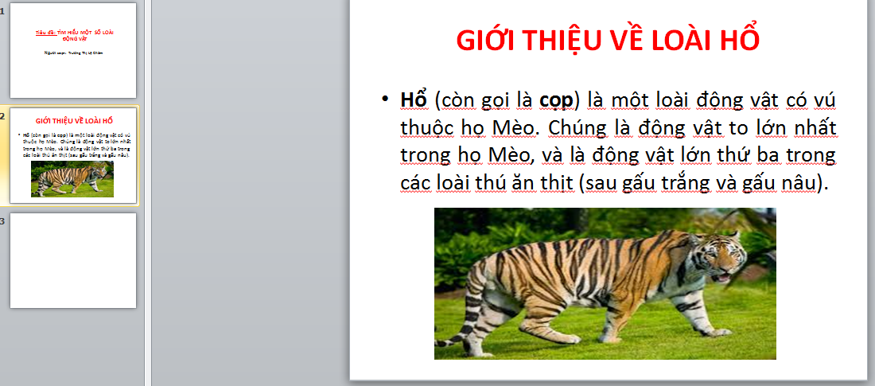
B. HoẠT ĐỘNG thực hành
2. Tìm kiếm hình ảnh từ Internet hoặc trong máy tính về các loài vật như Hổ, Voi, Hươu cao cổ, Thỏ rồi chèn vào từng trang giới thiệu các loài vật theo mẫu

Slide 15
☞ Sao chép nội dung từ phần mềm khác
 Sao chép nội dung từ trang soạn thảo văn bản Word
Bước 1: Mở trang soạn thảo có chủ đề cần sao chép
Bước 2: Chọn đoạn văn bản cần sao chép. Nháy chọn chuột phải sau đó chọn Copy hoặc nhấn tổ hợp phím Ctrl +C
Bước 3: Chọn để thu nhỏ trang soạn thảo
 Dán nội dung vào trang trình chiếu
Bước 1: Mở trang trình chiếu
Bước 2: Chọn trang trình chiếu
Bước 3: Nháy chuột phải, chọn Paste hoặc nhấn tổ hợp phím
Ctrl +V

Slide 16

EM CẦN GHI NHỚ
Em có thể sao chép nội dung văn bản, hình ảnh, bảng biểu từ trang soạn thảo Word vào trang trình chiếu Powerpoint.

Slide 17

Chúc các em học tốt

